Slide 1
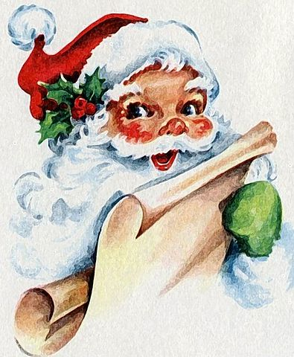
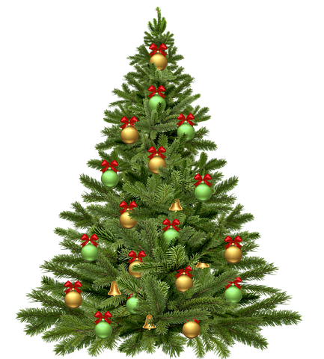
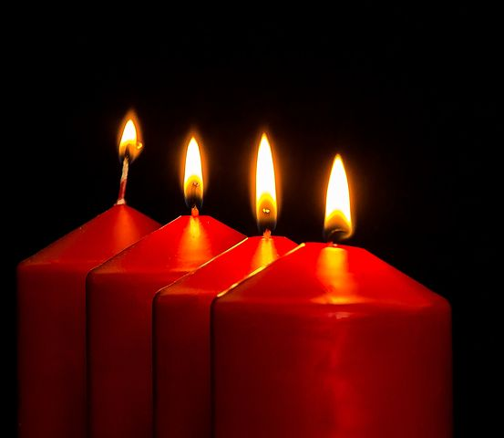

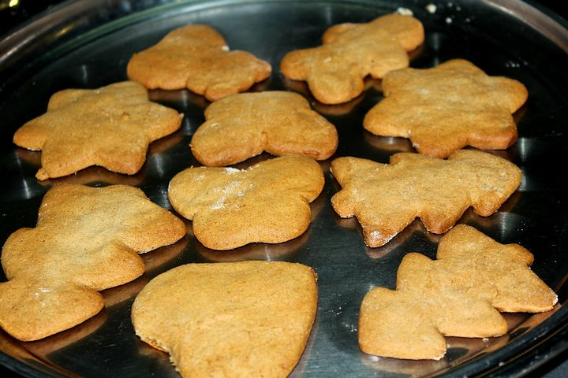
Choinka/juletre
Mikołaj/julenisse
czerwony/ rød
czapka Mikołaja/ nisselue
pierniczki/
pepperkaker
świeca/lys

Slide 2
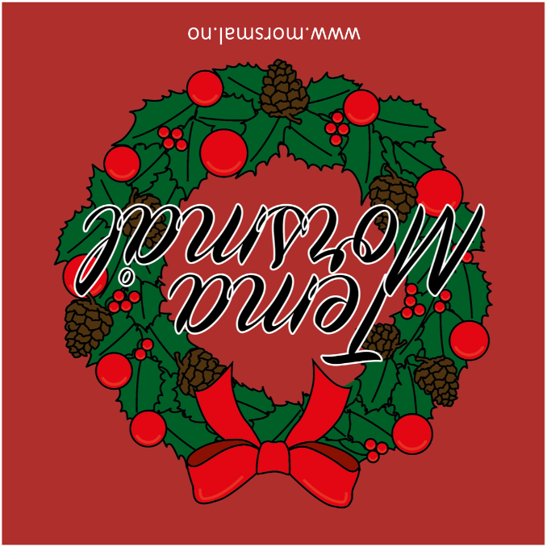




Slide 3
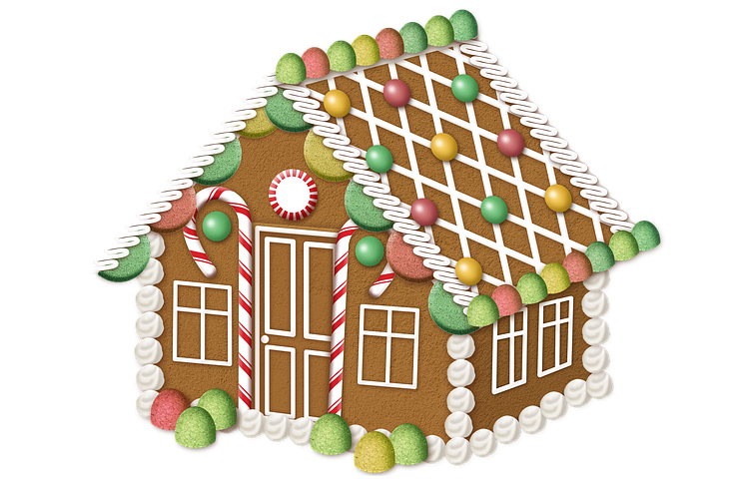

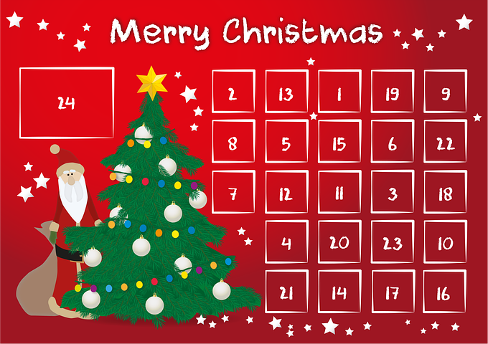

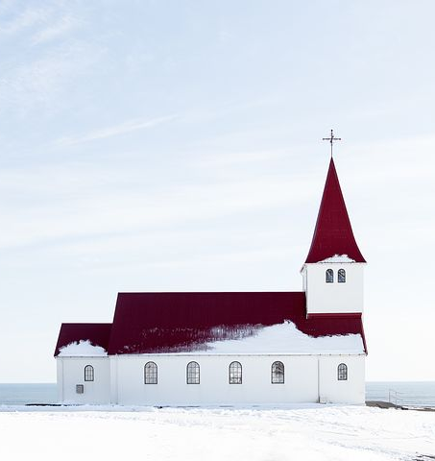
Domek z piernika/
pepperkakehus
Kalendarz adwentowy/ julekalender
Prezent/ gave
Gwiazda/stjerne
Kościół/kirke
Zielony/grønn

Slide 5
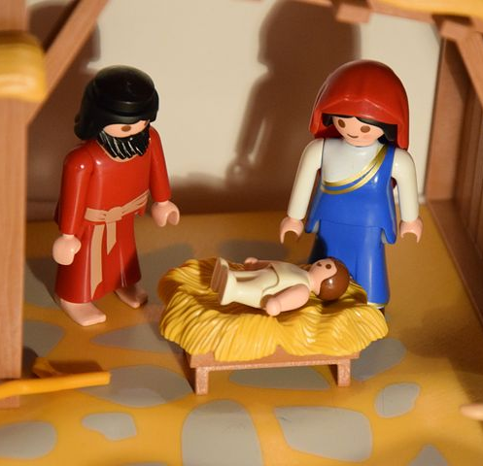
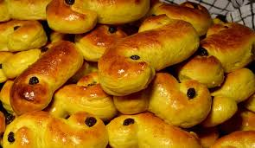
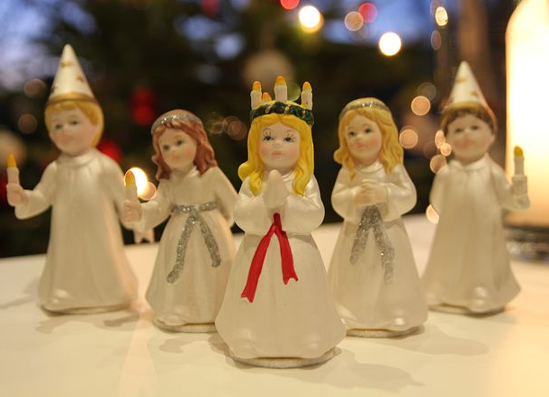

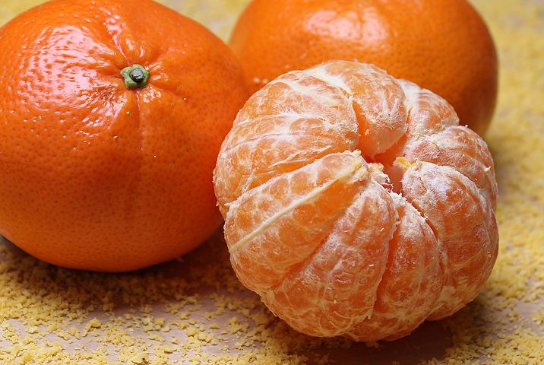
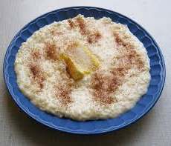
Szafranowa bułeczka/
lussekatter
Łucja/ Lucia
żłóbek/ krybbe
Mandarynki/
klementiner
Ognisko/bål
Ryż na gęsto/ grøt

Slide 7


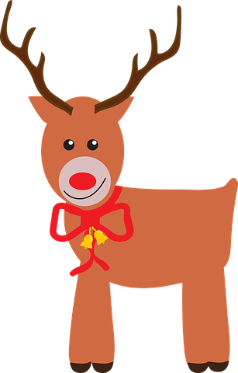
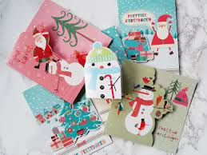
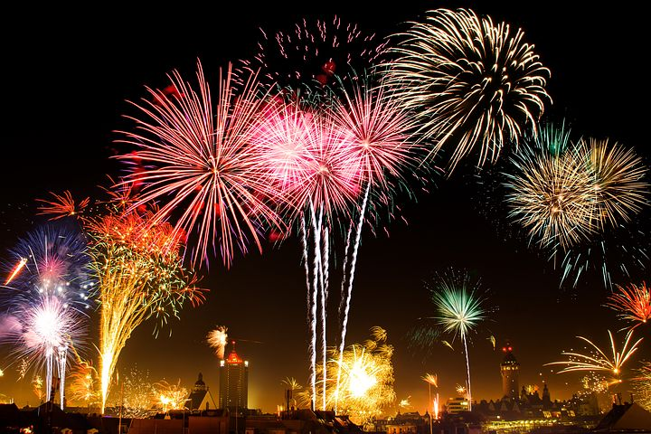
Fiolet/lilla
Sanie/slede
Wałek/kjevle
Kartka świąteczna/ julekort
Fajerwerki/ fyrverkeri
Renifer/reinsdyr

Slide 9


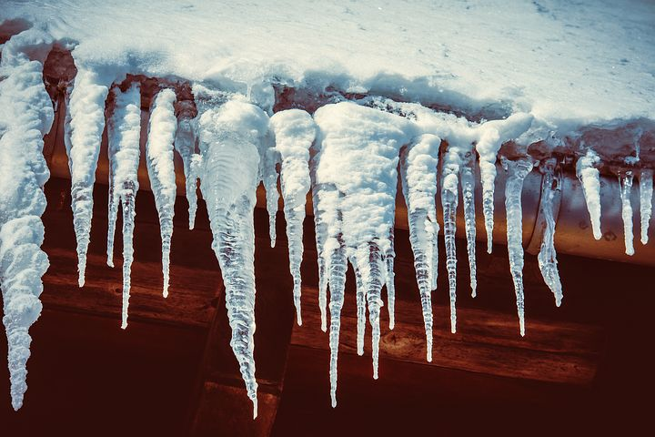
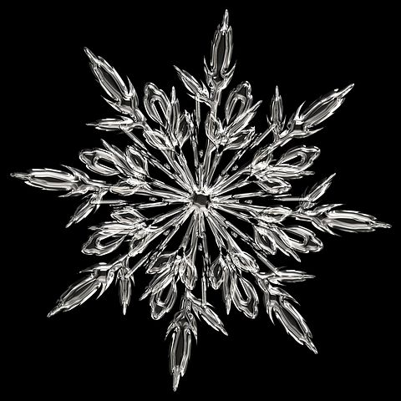

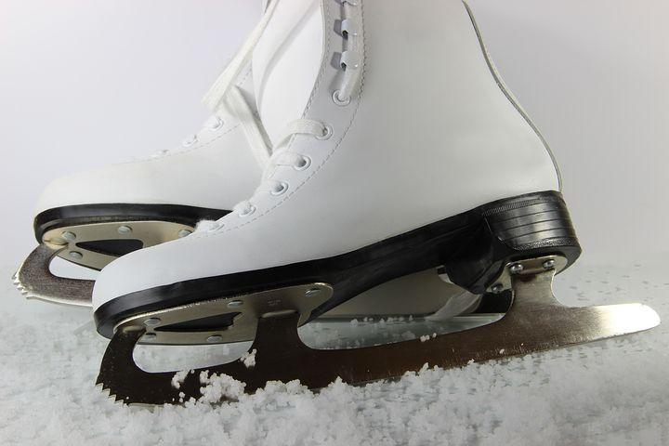
Sanki/ akebrett
Sople/ istapper
Bałwan/snømann
łyżwy/isskøyter
Płatek śniegu/ snøkrystall
Narty/ski

